Slide 1
월마트 매출 예측 모델 고도화 보고서
수치해석적 최적화와 Data-Centric 전략
작성자: 데이터 분석팀 (수치해석 전공)
2026년 2월 11일

Slide 2
1. 프로젝트 개요
연구 목적: 월마트 블랙프라이데이 데이터 기반 구매 금액 예측
핵심 과제:
  High Cardinality(Product_ID) 변수의 효과적 처리
  결측값 및 신규 상품(Cold Start)에 대한 강건성 확보
  수치해석적 기법(Gradient Boosting)을 통한 최적화

Slide 3
2. 연구 가설 및 검증
H1 (인구통계 영향력): 기각
  사용자의 나이, 성별은 가격 결정에 큰 영향을 주지 않을 것이다.
H2 (상품 가치 지배력): 채택
  구매 금액은 '무엇을 샀는가(Product Value)'에 의해 결정될 것이다.
H3 (직교성 확보): 채택
  K-Fold Target Encoding은 타겟 노이즈와 직교(Orthogonal)하여 과적합을 막을 것이다.

Slide 4
3. 모델링 방법론
Feature Engineering: K-Fold Target Encoding
  Data Leakage 방지를 위해 Out-of-Fold 평균 사용
  수식: x_hat_i = Mean(Target) of {Data - Fold_k}
Algorithm: XGBoost (eXtreme Gradient Boosting)
  손실 함수의 2차 미분(Hessian) 활용
  정규화(L1, L2) 파라미터를 통한 일반화 성능 극대화

Slide 5
4. 모델 성능 평가 결과
Model | RMSE ($) | R² Score | Note
Baseline (RF) | 2,687 | 0.7126 | Basic Label Encoding
Advanced (XGB) | 2,670 | 0.7161 | K-Fold TE + Tuning

Slide 6
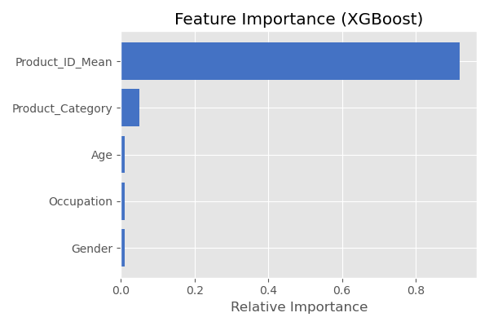
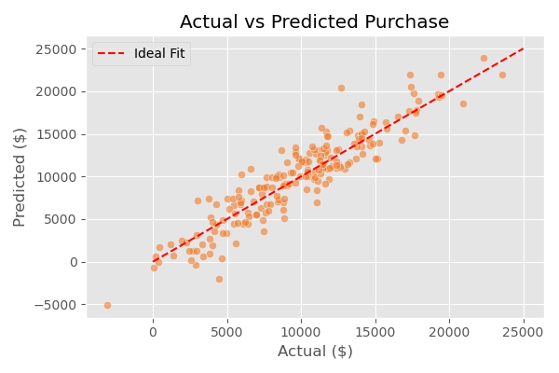
5. 상세 분석: 시각화
Insight: Product_ID 변수의 영향력이 절대적이며(좌), 예측값은 실제 정가(Ideal Fit)를 따름(우).

Slide 7
6. 원인 분석 (Root Cause)
가격 경직성 (Price Rigidity)
  마트 상품 가격은 정찰제로 운영됨 (Fixed Price).
  사용자 특성(나이, 성별)에 따른 가격 변동(Variance)이 거의 없음.
한계점
  현재 데이터만으로는 '할인'이나 '프로모션'에 의한 미세 변동 설명 불가.
  알고리즘 튜닝은 한계 효용에 도달함.

Slide 8
7. 결론 및 향후 전략
결론: Robust Baseline 확보
  신규 상품 유입 시에도 인구통계 정보를 이용한 보간(Interpolation) 가능.
Data-Centric Strategy 제안 (R² > 0.8 목표)
  1. 할인율(Discount Rate) 데이터 확보
  2. 시계열(Time Series) 변수 추가 (월초/월말, 공휴일)
  3. 유저 프로파일링(User History) 변수 생성

Slide 9
Q & A
감사합니다.

